Slide 1
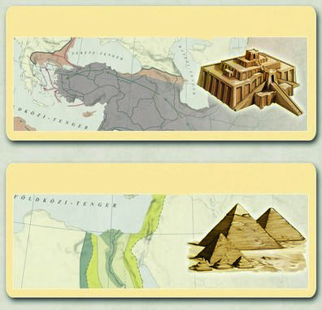
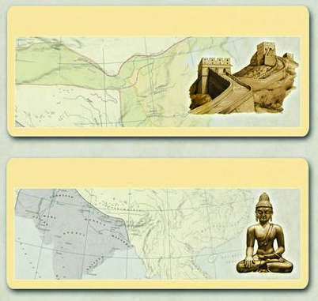
Ókori Kelet
Közös jellemzők
Mezopotámia
Kína
Egyiptom
India

Slide 2
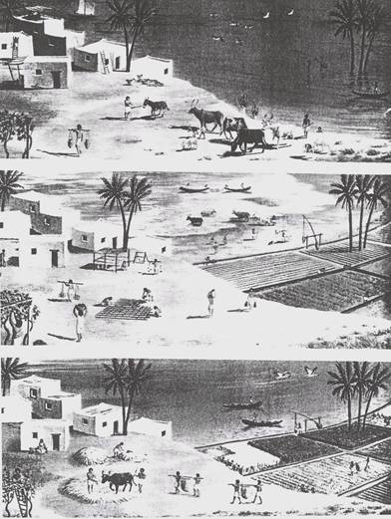
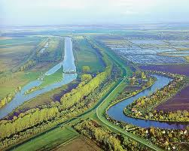
Közös jellemzők
Öntözéses gazdálkodás
Segítségével a nyári meleg hónapokban is vizet vezettek csatornákon keresztül a földekre, így azok nem pusztultak el.
Nílus áradásának szakaszai:
Áradás
Sarjadás
Forróság

Slide 3
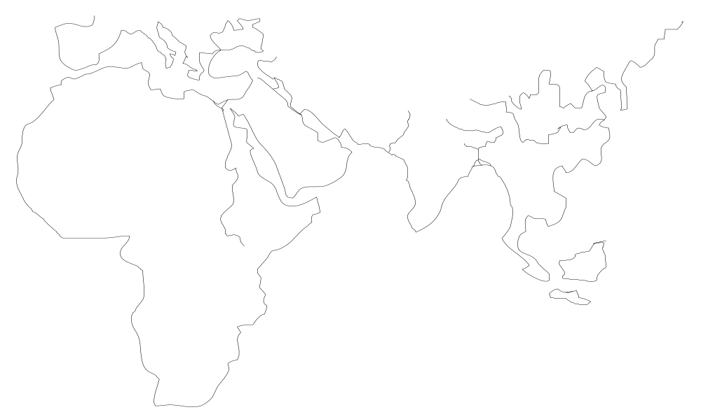
Közös jellemzők
Nagy folyamok mentén alakultak ki
3
7
6
2
4
5
1
India
4. Indus
5. Gangesz
Kína
6. Sárga folyó (Huang-ho)
7. Kék folyó (Jang-ce)
Egyiptom
Nílus
Mezopotámia
2. Eufrátesz
3. Tigris

Slide 4
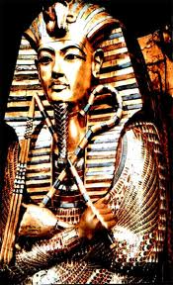
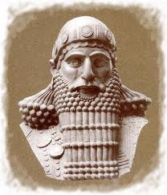
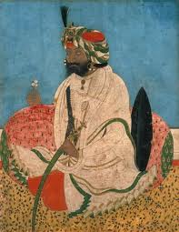
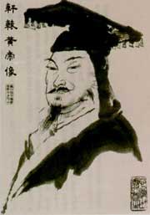
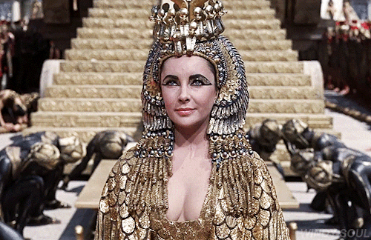
Közös jellemzők
Istenkirályok
Mezopotámia - papkirály
Egyiptom - fáraó
India - maharadzsa
Kína - császár

Slide 5
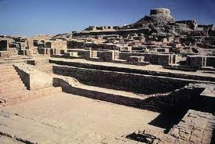
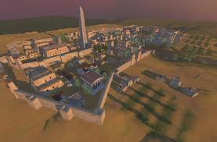
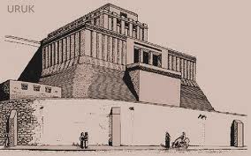
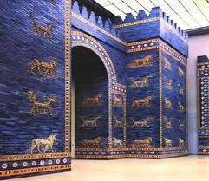
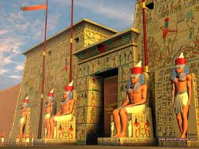
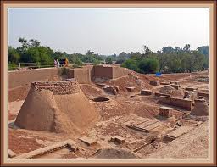
Közös jellemzők
(Város)államok
Egyiptom
Mezopotámia
India
Memphisz
Uruk
Mohenjo-daro
Théba
Babilon
Harappa

Slide 6
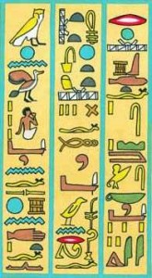
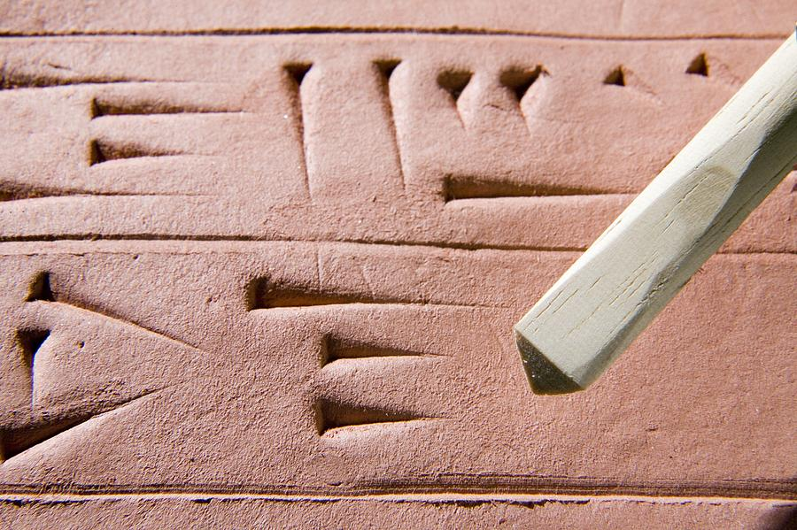

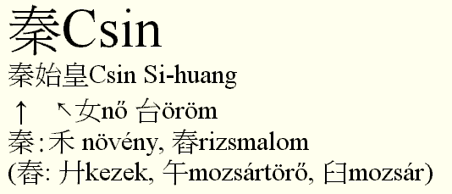
Közös jellemzők
Írás
Egyiptomi hieroglif írás
Mezopotámiai ékírás
Indiai dévanágari szótagírás
Kínai képírás

Slide 7
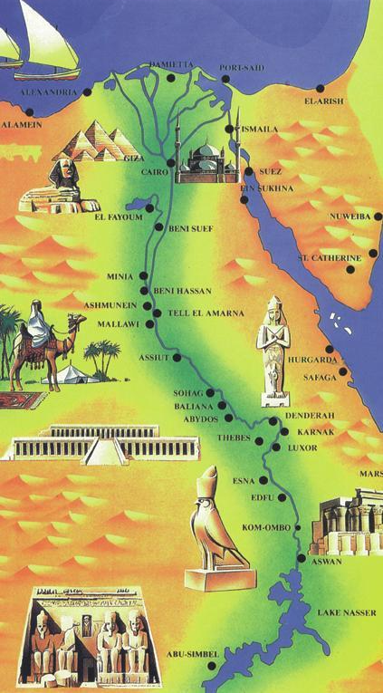
Ókori Egyiptom
FÖLDRAJZI ELHELYEZKEDÉS
- Észak-Afrika
- Földközi tenger
- Szahara sivatag veszi körül
- „Nílus ajándéka”
ivóvíz
öntözés
iszap - trágyázás

Slide 8
Egyiptomi társadalom
F
F = Fáraó
E = Előkelők
hadvezérek
papság
hivatalnokok
E
Közrendűek
kézművesek
kereskedők
földművelők
katonák
Rabszolgák
Házi rabszolgatartás

Slide 9
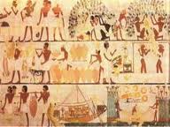
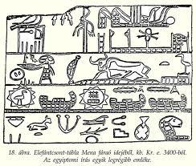
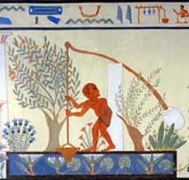
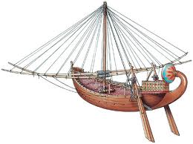
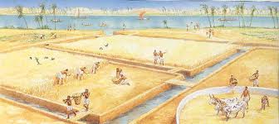
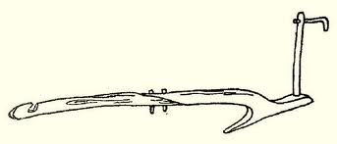
Egyiptomi gazdaság
öntözéses földművelés
gát, csatorna, zsilip,
kőzetek: gránit, kova, bazalt
termesztett növények: füge, datolya, olajbogyó, szőlő, búza, árpa, len
állatok: szamár, szarvasmarha, teve
kereskedelem
gazdálkodás: OIKOSZ (minden termény+nyersanyag a királyi raktárakba, majd onnan újraelosztás)

Slide 10
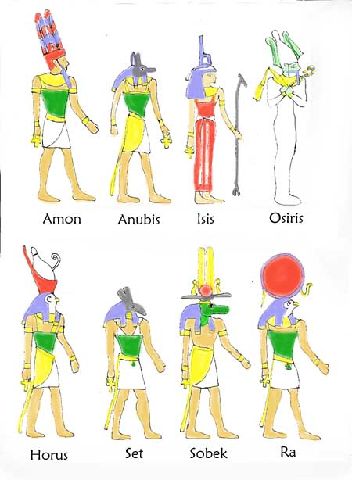
Az egyiptomi vallás
Amon: teremtő, az istenek királya (Memphis)
Anubisz: A balzsamozók istene
Izisz: Ozirisz testvére és neje
Ozirisz: A halottak királya, halál utáni élet
Hórusz: Ozirisz fia, az ég ura, sólyom alak, a fáraókkal is azonosították
Széth: Ozirisz testvére, gyilkosa, pusztítás istene
Szobek: a víz és a kiáradt Nílus istene
Ré: teremtő, napisten (Théba)

Slide 11
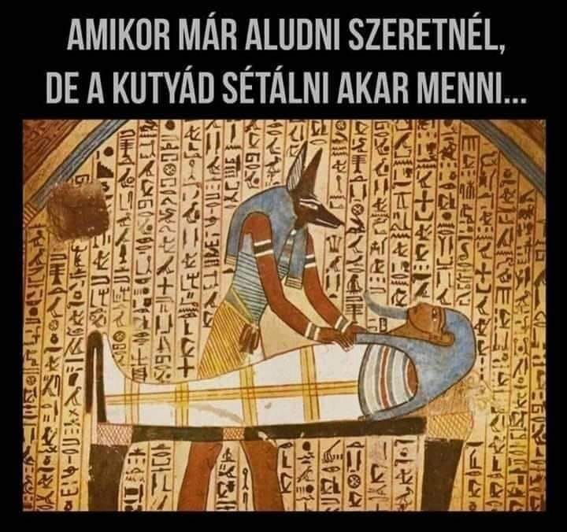

Slide 12
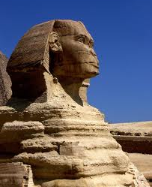
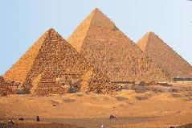
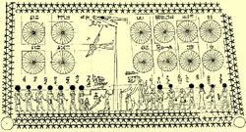
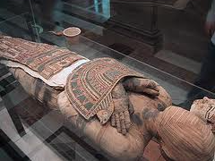
Egyiptomi tudomány, kultúra
Piramisok : fáraók sírhelyei
Szfinx: oroszlántestű, emberfejű szobor
A piramisokat NEM rabszolgák építették, hanem egyiptomi lakosok, munkások, bérért!
Múmiák: fáraók mesterségesen konzervált holtteste
Naptár: Év=365 nap, 3 évszak-áradás,
sarjadás, forróság, 1 nap = 24 óra

Slide 13
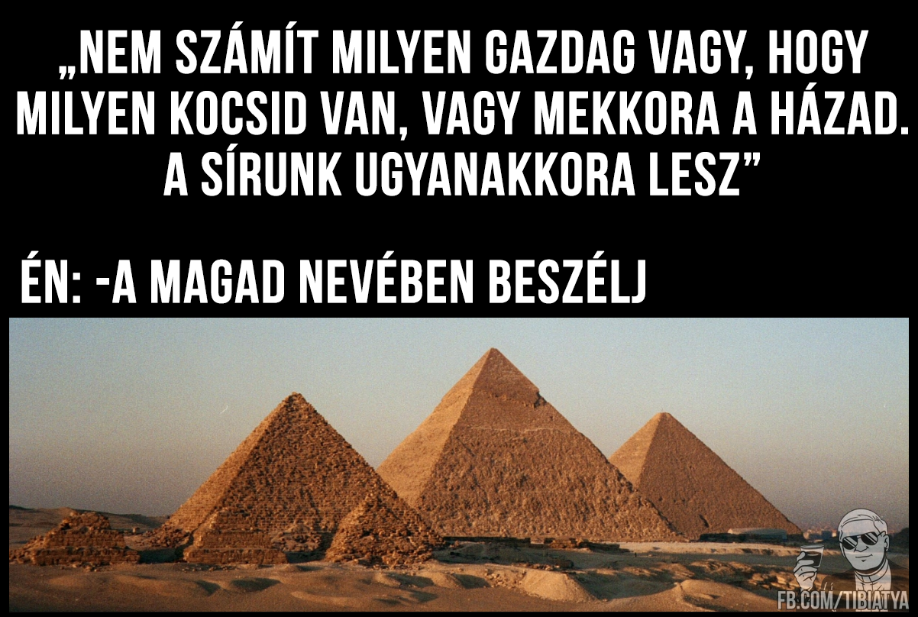

Slide 14
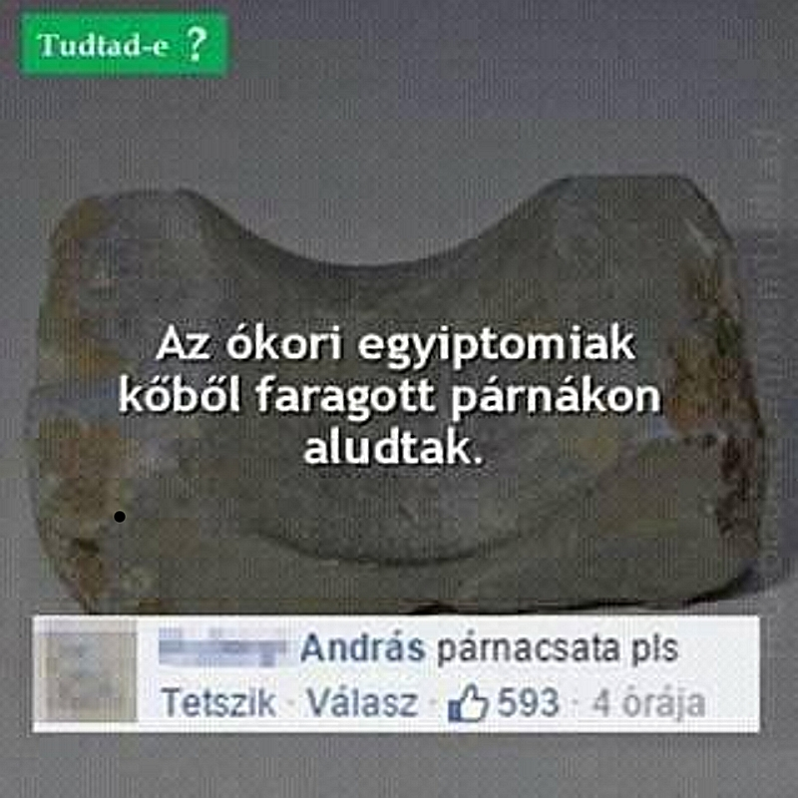

Slide 15
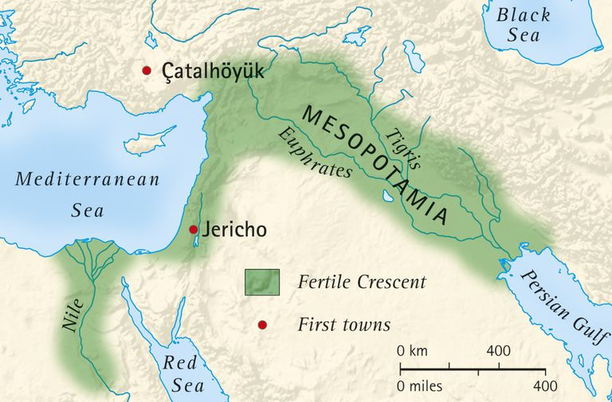
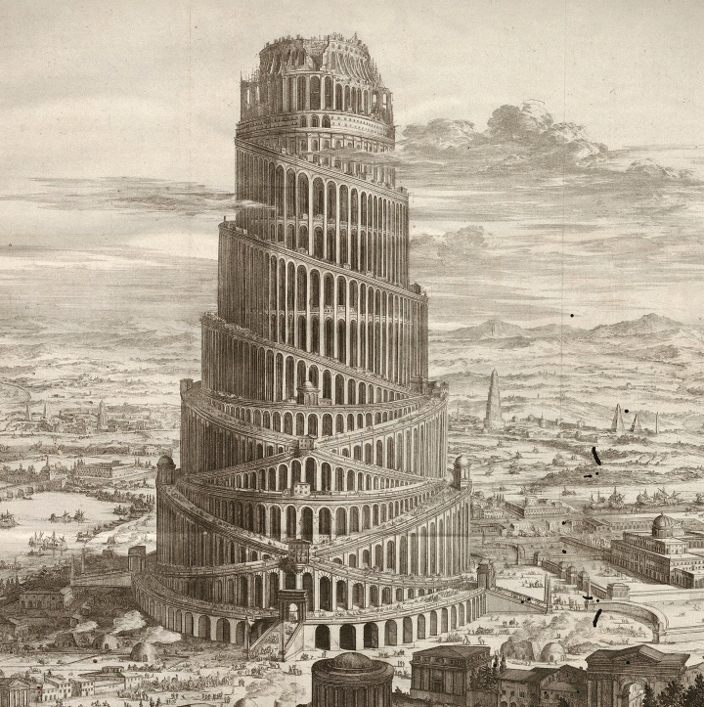
Az ókori Mezopotámia
FÖLDRAJZI ELHELYEZKEDÉSE
Délnyugat Ázsia
Tigris és Eufrátesz folyók között
Sivatagos, félsivatagos
két nagy területe Sumér és Akkád
Városai: Ur,
Uruk, Babilon
Babilon: az Istenek temploma

Slide 16
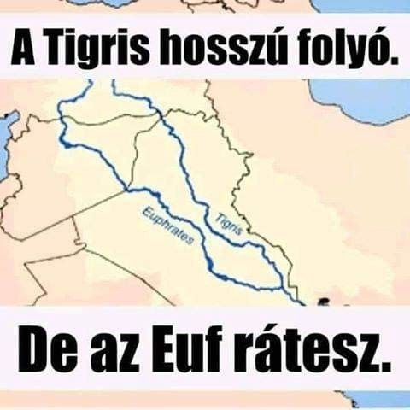

Slide 17
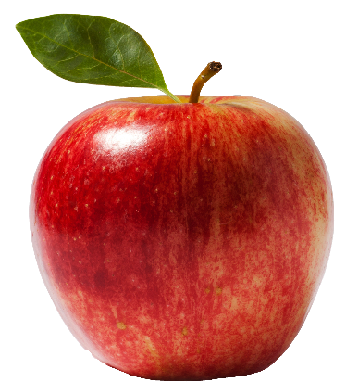
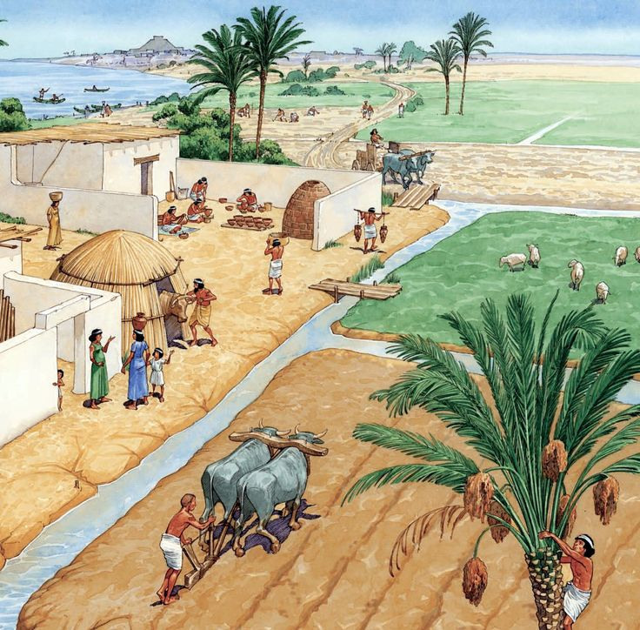
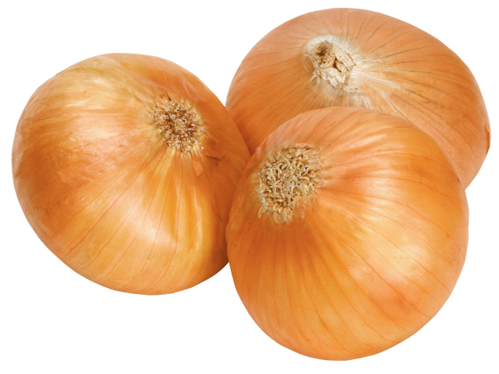
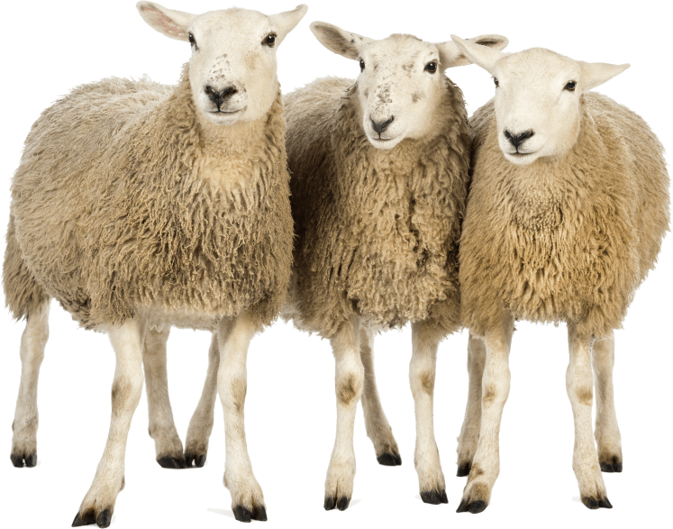
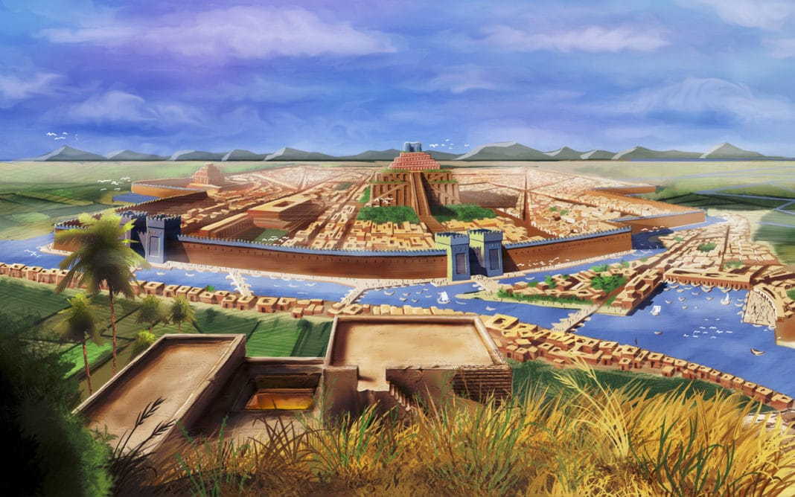
Mezopotámia gazdasága
Csatornarendszer
Öntözéses földművelés
termesztett növények: árpa, búza, zöldségfélék (hagyma, répa), alma
tenyésztett állatok: juh, sertés
szállítással, vagy kereskedelem útján fémek, a fa, és a kő
kézművesség

Slide 18
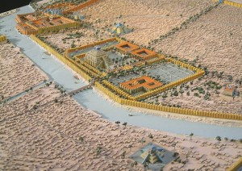
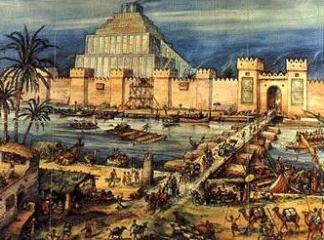
Mezopotámiai városállamok
Belső város:
lakóövezet, amit erős fal vesz körül
palota: itt lakik a király
templom: itt végzik feladatukat a papok
lakóházak: itt laknak a város lakói
2. Külső város
szántóföld
rét, legelő
állatok
3. Kikötő

Slide 19
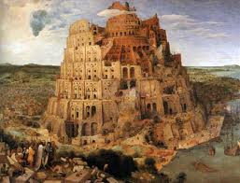
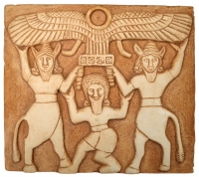
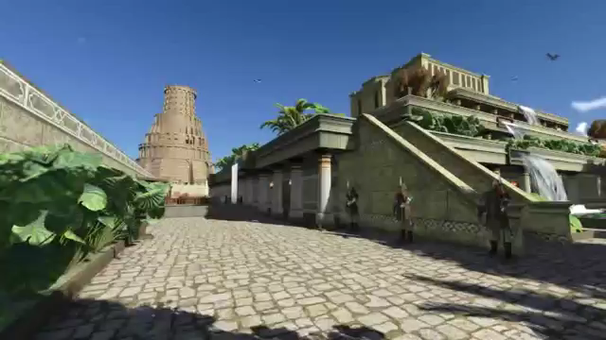
Mezopotámiai tudomány, kultúra
Toronytemplom: Hét, esetleg kilenc szintből álló épület
Bábel tornya
kerék feltalálása
öt szabad szemmel látható bolygó
naptár
Gilgames-eposz: a sumer óbabiloni Gilgames királyról és barátjáról Enkidu-ról szóló történet
Szemiramisz függőkertje

Slide 20
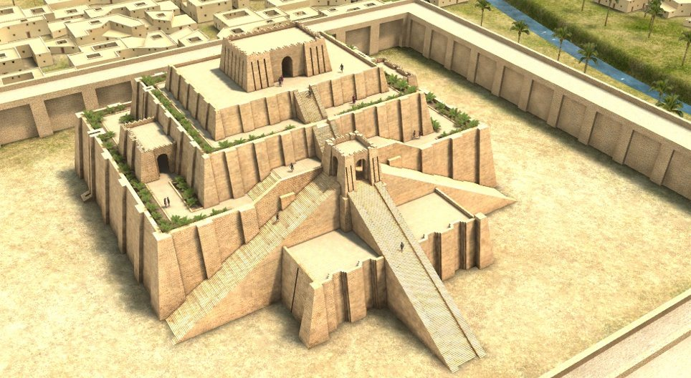
Mezopotámiai tudomány, kultúra
Az ókori mezopotámiai birodalmak korszakolása:
Sumér k.b. Kr.e. 3500 körül jelennek meg Mezopotámiában, oikosz gazdálkodás, politeista (többistenhívő) vallás (több mint 3600 isten), fejlett matematika, geometria, csillagászat, városok: Úr, Uruk, Nippus, Kis, Lagas
Akkád birodalom k.b. Kr. e. 2300-tól az akkád Sarrukin egyesíti a sumér városállamokat, építkezések: csatornák, zikkuratok, víztárolók
Zikkurat, vagyis toronytemplom

Slide 21
Mezopotámiai tudomány, kultúra
3. Az óbabiloni birodalom Kr. e. 2000-1595, legjelentősebb uralkodója Hammurapi (a törvényeiről ismert), központja Babilon (Isten kapuja), hettita támadások után hanyatlás, a föld magántulajdonba való kerülése, az adósrabszolgaság kialakulása
Asszír birodalom Kr. e. 1000-500, katonaállam, vasfegyverek használata, a leigázott területek kizsákmányolásán működő állam
Új-babiloni birodalom Kr. e. 612-539, legjelentősebb uralkodója Nabu-kudurri-uszur, Szemiramisz függőkertje, a perzsa hadak támadása vet véget birodalmának
A perzsa birodalom Kr. e. 539-ben II. Kurus (Kürosz) megtámadja és elfoglalja Babilont, Kürosz nagy birodalmat épít, de legyőzője a masszagét származású, szkítákat egyesítő Tomürisz királynő,
Jelentős uralkodók még: Kambüszész, Dareiosz, Xerxész

Slide 22
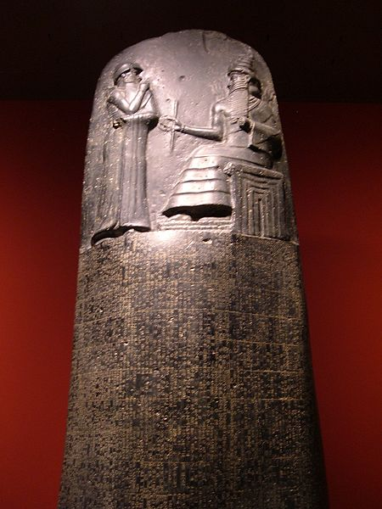
Mezopotámiai tudomány, kultúra
A Hammurapi-féle „törvénykönyv” két jogrend összefonódását mutatja:
a compensatio (kárpótlás) elvén alapuló hagyományos mezopotámiai jog
a törzsi jog talio elve : „szemet szemért, fogat fogért, életet az életért”
A büntetőjog mellett jelentős helyet foglalnak el a kereskedelem, a közigazgatás és a mindennapi élet szabályozásáról szóló rendelkezések. Így például szigorú előírásokat tartalmaz az öntözőberendezések karbantartási költségéről, a rabszolgák adás-vételéről (védi a városállam szabad lakosságát), a földbérletről, a katonai telepesek jogairól. Meghatározza a büntetések formáit: megkorbácsolás, csonkítás, kivégzés (karóba húzás, elégetés, vízbe fojtás).

Slide 23


Slide 24
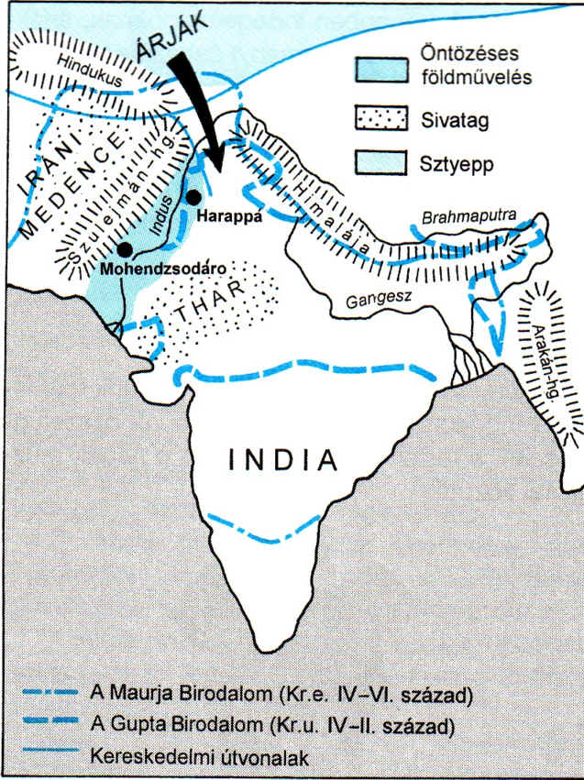
Az ókori India
FÖLDRAJZI ELHELYEZKEDÉS:
Ázsia déli része.
Természetes határai: Himalája, tengerek
indiai szubkontinensnek nevezik.
folyói: Indus, Gangesz
Különleges (meleg és csapadékos) éghajlat jellemzi (monszun)
Víz közelsége: kedvező életkörülmények.

Slide 25



India gazdasága
Csatornarendszer
Öntözéses földművelés
termesztett növények: árpa, búza, rizs, gyapot
tenyésztett állatok: juh, sertés, kecske, baromfi
szállítással, vagy kereskedelem útján fémek, a fa, és a kő
kézművesség (réz, bronz)
ötvösmművészet

Slide 26

India társadalma
Dravidák: India őslakosai
Árják: Indiát elfoglaló hódító nép
Kasztrendszer: Indiai merev társadalmi tagozódás
4 fő kaszt:
Brahmanák – papok
Ksatriják – harcos nemesek
Vaisják – köznép (földm., kézm., keresk.)
Sudrák – szolgák
+
Páriák: „érinthetetlenek” (a kasztrendszerből kizárt, jogok nélküli, nyomorban élő emberek)

Slide 27




Indiai kultúra, tudomány, vallás
Hinduizmus
Lélekvándorlás
Törekvés a jobb újjászületésre
Örök élet
Nincs azonosított alapítója, megh. hitvallása, ált. elfogadott szentírása, …
Buddhizmus
Megvilágosodás
nirvána: szenvedésektől való megszabadulás, a végső cél, , beteljesülés, üdvösség
Tizes számrendszer
Nulla helyiérték
Arab közvetítéssel Európába – arab számok

Slide 28

Ókori Kína
FÖLDRAJZI ELHELYEZKEDÉS:
Délkelet-Ázsia,
Huang–ho (Sárga folyó),
Jang-ce (Kék folyó)

Slide 29



Kína
gazdasága társadalma
termesztett növény: árpa, búza, rizs, gyapot, eperfa-selyemhernyó
kereskedelem: elsősorban távolsági - Selyemút, Tömjénút
Uralkodója a császár, aki maga a Sarkcsillag (körülötte forog a világ)
Leghíresebb császár: Csin Si Huang-ti
Sírját agyaghadsereg őrizte (7500 katona)
palotája a Tiltott Város

Slide 30



Kína - vallások
Univerzizmus
  Két őselem: fény (jin) és árnyék (jang), összesen harmonikus egészet alkotnak
  az ég, a föld és az ember a mindenség három alkotórésze
  ősrégi metafizikai rendszer, amely a kínai gondolkodás alapjául szolgál
Taoizmus:
az ősök és szellemek kultusza
  alapítója: Lao-ce
  ember és természet harmóniája
  változás elvetése
Konfucianizmus
alapító: Kung Fu-ce
  nem vallás, inkább etikai tanítás
  hagyomány, ősök tisztelete
A helyes viselkedés vezet el az igazsághoz
Tao: örök erkölcsi törvény

Slide 31


Slide 32






Kínai kultúra, tudomány
papír
Nagy Fal
selyem
porcelán
iránytű
mágnesesség

Slide 33
Köszönöm a figyelmet!

